Slide 1
Брейн-ринг «Математику уже затем учить надо, что она ум в порядок приводит»
Воспитатель гпд: Овчинкина Т.В.

Slide 2
Разминка
Две сардельки варятся 6 минут. Сколько времени будут вариться 8 таких сарделек?
6
Шла баба в Москву , а навстречу ей шли 3 мужика. Каждый из них нес по мешку, в каждом мешке- по коту. Сколько человек направлялось в Москву
1
-5 лампочек горело в люстре. 2 лампочки перегорели. Сколько лампочек осталось в люстре?
5
Когда гусь стоит на двух ногах, он весит 4 кг. Сколько будет весить гусь, когда встанет на 1 ногу?
4

Slide 3
-На столе стояло 3 стакана с вишней. Костя съел один стакан вишни и поставил пустой стакан на стол. Сколько стаканов осталось на столе?
3
У одного мужчины спросили, сколько у него детей. Он ответил: «У меня 4 сына и у каждого из них есть сестра. Сколько у мужчины детей?
5
Ваня, Петя и Вова отправились в магазин. У магазина они нашли 3 рубля. Сколько денег нашел бы Ваня, если бы пошел в магазин один?
3
Коза Люська забодала забор, который держался на 7 столбиках, 3 столбика упали вместе с забором. Сколько столбиков торчат самостоятельно?
0

Slide 4
По какому признаку можно объединить следующие числа?
40, 22, 31
по сумме цифр в числе
2 , 9, 20
по начальной букве

Slide 5
Перед вами 22 числа. Постарайтесь разбить их на 11 пар (верхнее +нижнее) так, чтобы сумма чисел каждой пары равнялась 98.
34 19 72 85 87 29 38 65 84 55 47
64 26 79 13 11 60 69 14 33 43 51

Slide 6
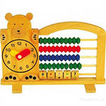
34+64
72+26
19+79
85+13
87+11
29+69
60+38
65+33
84+14
55+41
47+51

Slide 7
Разместите числа 1,4,6,7,8,9 так, чтобы в сумме по горизонтали и по вертикали получилось число 15
 | 5 | 3
2

Slide 8
6 | 1 | 8
7 | 5 | 3
2 | 9 | 4

Slide 9
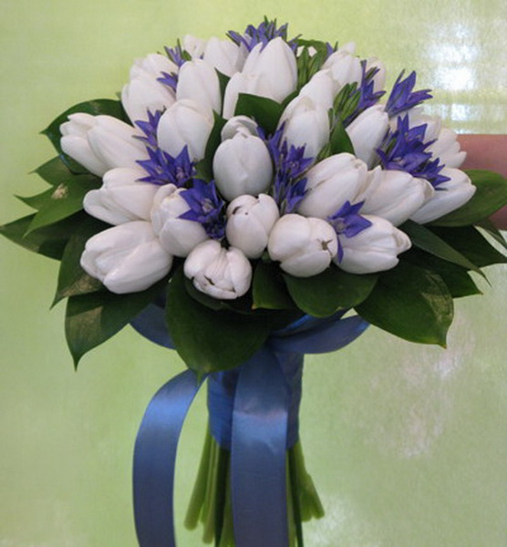
молодцы!!!

